Slide 1
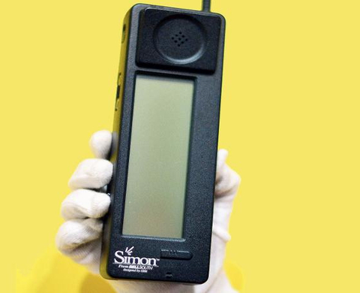
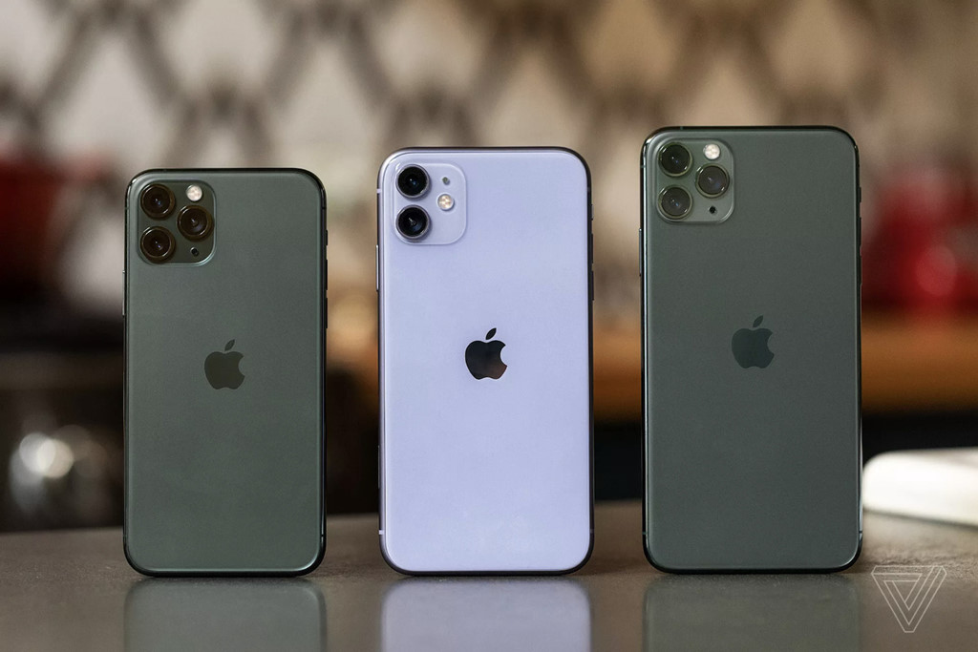
“CUỘC CÁCH MẠNG DI ĐỘNG”
1993, chiếc điện thoại thông minh đầu tiên trong lịch sử nhân loại
RA ĐỜI
IBM SIMON

Slide 2
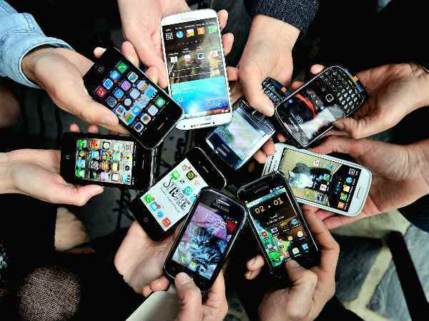

Có NÊN hay KHÔNG việc sử dụng điện thoại thông minh(Smartphone) trong cuộc sống?

Slide 3
02:00
start

Slide 4
02:00
01:59
01:58
01:57
01:56
01:55
01:54
01:53
01:52
01:51
01:50
01:49
01:48
01:47
01:46
01:45
01:44
01:43
01:42
01:41
01:40
01:39
01:38
01:37
01:36
01:35
01:34
01:33
01:32
01:31
01:30
01:29
01:28
01:27
01:26
01:25
01:24
01:23
01:22
01:21
01:20
01:19
01:18
01:17
01:16
01:15
01:14
01:13
01:12
01:11
01:10
01:09
01:08
01:07
01:06
01:05
01:04
01:03
01:02
01:01
01:00
00:59
00:58
00:57
00:56
00:55
00:54
00:53
00:52
00:51
00:50
00:49
00:48
00:47
00:46
00:45
00:44
00:43
00:42
00:41
00:40
00:39
00:38
00:37
00:36
00:35
00:34
00:33
00:32
00:31
00:30
00:29
00:28
00:27
00:26
00:25
00:24
00:23
00:22
00:21
00:20
00:19
00:18
00:17
00:16
00:15
00:14
00:13
00:12
00:11
00:10
00:09
00:08
00:07
00:06
00:05
00:04
00:03
00:02
00:01
04:00
03:59
03:58
03:57
03:56
03:55
03:54
03:53
03:52
03:51
03:50
03:49
03:48
03:47
03:46
03:45
03:44
03:43
03:42
03:41
03:40
03:39
03:38
03:37
03:36
03:35
03:34
03:33
03:32
03:31
03:30
03:29
03:28
03:27
03:26
03:25
03:24
03:23
03:22
03:21
03:20
03:19
03:18
03:17
03:16
03:15
03:14
03:13
03:12
03:11
03:10
03:09
03:08
03:07
03:06
03:05
03:04
03:03
03:02
03:01
03:00
02:59
02:58
02:57
02:56
02:55
02:54
02:53
02:52
02:51
02:50
02:49
02:48
02:47
02:46
02:45
02:44
02:43
02:42
02:41
02:40
02:39
02:38
02:37
02:36
02:35
02:34
02:33
02:32
02:31
02:30
02:29
02:28
02:27
02:26
02:25
02:24
02:23
02:22
02:21
02:20
02:19
02:18
02:17
02:16
02:15
02:14
02:13
02:12
02:11
02:10
02:09
02:08
02:07
02:06
02:05
02:04
02:03
02:02
02:01
02:00
01:59
01:58
01:57
01:56
01:55
01:54
01:53
01:52
01:51
01:50
01:49
01:48
01:47
01:46
01:45
01:44
01:43
01:42
01:41
01:40
01:39
01:38
01:37
01:36
01:35
01:34
01:33
01:32
01:31
01:30
01:29
01:28
01:27
01:26
01:25
01:24
01:23
01:22
01:21
01:20
01:19
01:18
01:17
01:16
01:15
01:14
01:13
01:12
01:11
01:10
01:09
01:08
01:07
01:06
01:05
01:04
01:03
01:02
01:01
01:00
00:59
00:58
00:57
00:56
00:55
00:54
00:53
00:52
00:51
00:50
00:49
00:48
00:47
00:46
00:45
00:44
00:43
00:42
00:41
00:40
00:39
00:38
00:37
00:36
00:35
00:34
00:33
00:32
00:31
00:30
00:29
00:28
00:27
00:26
00:25
00:24
00:23
00:22
00:21
00:20
00:19
00:18
00:17
00:16
00:15
00:14
00:13
00:12
00:11
00:10
00:09
00:08
00:07
00:06
00:05
00:04
00:03
00:02
00:01
00:00
stop

Slide 5
Tiết 29
LẬP LUẬN TRONG VĂN NGHỊ LUẬN

Slide 6
Văn nghị luận là văn được viết ra nhằm ………. cho người đọc, người nghe một tư tưởng quan điểm nào đó. Muốn thế, văn nghị luận phải có ………..
rõ ràng, có………………. thuyết phục.
Xác lập
Luận điểm
lí lẽ, dẫn chứng

Slide 7
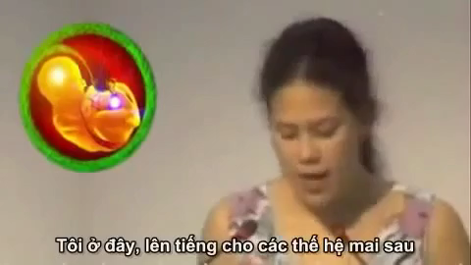
Trích Bài diễn thuyết tại Hội nghị Thượng đỉnh Trái đất năm 2012, Severn Cullis Suzuki

Slide 8
“
“Tôi đến đây lên tiếng cho các thế hệ mai sau,lên tiếng cho trẻ em chết đói trên khắp thế giới mà tiếng khóc cầu cứu không ai nghe thấy ,lên tiếng cho muôn vàn động vật đang chết dần trên Trái đất này vì chẳng còn nơi sinh sống.
Giờ tôi sợ phải bước đi dưới ánh mặt trời vì những lỗ thủng trên tầng Ozon . Tôi sợ phải hít thở vì không biết không khí đang chứa những chất nào. Tôi vẫn thường đi câu các cùng ba ở Vancouver, quê hương tôi cho đến vài năm trước, khi tôi biết lũ cá đang đầy bệnh tật. Ngày ngày chúng ta đều nghe tin về việc các loài động thực vật đang dần tuyệt chủng rồi biến mất mãi mãi. Tôi đã luôn mơ về những đàn thú hoang dã, đông đúc,về những cánh rừng rậm và rừng mưa nhiệt đới đầy các loài chim và bướm. Nhưng giờ tôi lại tự hỏi,liệu con cái chúng tôi có còn cơ hội thấy chúng nữa không?Hồi bằng tuổi tôi, các vị có phải lo lắng về những điều này không?Mọi chuyện đang diễn ra rành rành trước mắt, nhưng các vị lại hành động như thể chúng ta vẫn còn thừa thời gian và các biện pháp hữu hiệu.”
PHIẾU HỌC TẬP SỐ 1
Đoạn văn trên nói về sự lo lắng đến đau đớn của một cô bé khi Trái Đất không còn nơi sinh sống cho con người và sinh vật.
3.
“Tôi đến đây lên tiếng cho các thế hệ mai sau,lên tiếng cho trẻ em chết đói trên khắp thế giới mà tiếng khóc cầu cứu không ai nghe thấy ,lên tiếng cho muôn vàn động vật đang chết dần trên Trái đất này vì chẳng còn nơi sinh sống.
PHIẾU HỌC TẬP SỐ 1
1. Đoạn văn trên nói về điều gì?
……………………………………….
2. Em hãy xác định câu chủ đề trong đoạn văn trên?
……………………………………….
3. Để triển khai câu chủ đề ,
tác giả đã đưa ra những lí lẽ,
dẫn chứng nào?
……………………………………….
Trái Đất không còn nơi sinh sống
Không thể đi dưới ánh nắng vì lỗ thủng tầng Ôzon
Không thể hít thở vì không khí đầy hóa chất
Không thể nhìn thấy các loài động vật vì chúng đang tuyệt chủng
( Trích Bài diễn thuyết tại Hội nghị Thượng đỉnh Trái đất năm 2012 Severn Cullis Suzuki )

Slide 9
LẬP LUẬN TRONG VĂN NGHỊ LUẬN
I. KHÁI NIỆM LẬP LUẬN TRONG BÀI VĂN NGHỊ LUẬN
Lập luận là đưa ra các lí lẽ, dẫn chứng nhằm dẫn dắt người nghe(người đọc) đến một kết luận nào đó mà người nói(viết) muốn đạt tới .
Thế nào là một lập luận?

Slide 10
LẬP LUẬN TRONG VĂN NGHỊ LUẬN
II. Cách xây dựng lập luận
Xác định luận điểm
Luận điểm
Luận điểm là gì?
Ý kiến
Tư tưởng
Quan điểm

Slide 11
LẬP LUẬN TRONG VĂN NGHỊ LUẬN
II. Cách xây dựng lập luận
Xác định luận điểm
1.Vấn đề: Việc lạm dụng
tiếng nước ngoài ở nước ta.
2.Bài văn có 2 luận điểm lớn :
Tiếng nước ngoài (tiếng Anh) đang lấn át tiếng Việt trong các bảng quảng cáo ở nước ta.
Một số trường hợp tiếng nước ngoài được đưa vào báo chí không cần thiết,gây thiệt thòi cho người đọc.
3.Quan điểm : Phê phán, tự trọng
.
Đọc văn bản “ Chữ ta” ( SGK, T110) và trả lời các câu hỏi :
Bài văn nghị luận trên bàn về vấn đề gì?
Bài văn có bao nhiêu luận điểm ?
Nêu các luận điểm có trong bài văn?
Quan điểm của tác giả về vấn đề đó
như thế nào ?

Slide 12
LẬP LUẬN TRONG VĂN NGHỊ LUẬN
II. Cách xây dựng lập luận
Xác định luận điểm
Vai trò
Luận điểm rõ ràng, rành mạch
QUAN TRỌNG
Triển khai vấn đề khoa học, đầy đủ, mạch lạc
Luận điểm có vai trò như thế nào
trong một lập luận?

Slide 13
LẬP LUẬN TRONG VĂN NGHỊ LUẬN
II. Cách xây dựng lập luận
2. Xác định luận cứ
LUẬN CỨ
Lí lẽ, dẫn chứng đưa ra làm cơ sở
cho luận điểm
Luận cứ là gì ?

Slide 14
LẬP LUẬN TRONG VĂN NGHỊ LUẬN
II. Cách xây dựng lập luận
2. Xác định luận cứ
Đọc văn bản “Chữ ta” (T110,SGK), em hãy tìm các luận cứ ( lí lẽ, dẫn chứng) để chứng minh cho các luận điểm trong văn bản và hoàn thành phiếu học tập sau:
Đ
Luận điểm | Luận cứ
1. Tiếng nước ngoài (tiếng Anh) đang lấn át tiếng Việt trong các bảng quảng cáo ở nước ta.
2. Một số trường hợp tiếng nước ngoài được đưa vào báo chí không cần thiết, gây thiệt thòi cho người đọc.

Slide 15
LẬP LUẬN TRONG VĂN NGHỊ LUẬN
II. Cách xây dựng lập luận
2. Xác định luận cứ
Luận điểm | Luận cứ
1. Tiếng nước ngoài (tiếng Anh) đang lấn át tiếng Việt trong các bảng quảng cáo ở nước ta. | Ở Hàn Quốc, tiếng Anh viết nhỏ đặt dưới chữ Triều Tiên. Trong khi đó, ở ta nhìn vào đâu cũng chỉ thấy tiếng Anh. Chữ tiếng Anh lớn hơn chữ tiếng Việt .
2. Một số trường hợp tiếng nước ngoài được đưa vào báo chí không cần thiết, gây thiệt thòi cho người đọc. | Ở Hàn Quốc, báo chí không có tiếng nước ngoài. Ở Việt Nam, nhiều tờ báo sử dụng tiếng Anh để tóm tắt một số bài chính. Không cung cấp đủ thông tin cho người đọc

Slide 16
LẬP LUẬN TRONG VĂN NGHỊ LUẬN
II. Cách xây dựng lập luận
2. Xác định luận cứ
Vai trò
Làm sáng tỏ luận điểm
Tìm các luận cứ thuyết phục
Em hãy cho biết vai trò
của luận cứ trong một lập luận ?

Slide 17
LẬP LUẬN TRONG VĂN NGHỊ LUẬN
II. Cách xây dựng lập luận
3. Lựa chọn phương pháp lập luận
PPLL: cách thức lựa chọn , sắp xếp các luận điểm, luận cứ
Lập luận chặt chẽ, phù hợp .
Vận dụng các PPLL hợp lí
Em hãy cho biết phương pháp lập luận
là gì ?

Slide 18
LẬP LUẬN TRONG VĂN NGHỊ LUẬN
II. Cách xây dựng lập luận
3. Lựa chọn phương pháp lập luận
Em hãy kể tên các phương pháp lập luận thường được sử dụng trong
văn bản nghị luận ?

Slide 19
LẬP LUẬN TRONG VĂN NGHỊ LUẬN
II. Cách xây dựng lập luận
3. Lựa chọn phương pháp lập luận
Đọc lại hai ngữ liệu : Đoạn trích trong bài diễn thuyết của cô bé 12 tuổi
Severn Cullis Suzuki và văn bản “Chữ ta” (T110,SGK), trả lời câu hỏi:
Xác định phương pháp lập luận được sử dụng trong hai ngữ liệu trên ?

Slide 20
“
“Tôi đến đây lên tiếng cho các thế hệ mai sau,lên tiếng cho trẻ em chết đói trên khắp thế giới mà tiếng khóc cầu cứu không ai nghe thấy ,lên tiếng cho muôn vàn động vật đang chết dần trên Trái đất này vì chẳng còn nơi sinh sống.
Giờ tôi sợ phải bước đi dưới ánh mặt trời vì những lỗ thủng trên tầng Ozon . Tôi sợ phải hít thở vì không biết không khí đang chứa những chất nào. Tôi vẫn thường đi câu các cùng ba ở Vancouver, quê hương tôi cho đến vài năm trước, khi tôi biết lũ cá đang đầy bệnh tật. Ngày ngày chúng ta đều nghe tin về việc các loài động thực vật đang dần tuyệt chủng rồi biến mất mãi mãi. Tôi đã luôn mơ về những đàn thú hoang dã, đông đúc,về những cánh rừng rậm và rừng mưa nhiệt đới đầy các loài chim và bướm. Nhưng giờ tôi lại tự hỏi,liệu con cái chúng tôi có còn cơ hội thấy chúng nữa không?Hồi bằng tuổi tôi,các vị có phải lo lắng về những điều này không?Mọi chuyện đang diễn ra rành rành trước mắt, nhưng các vị lại hành động như thể chúng ta vẫn còn thừa thời gian và các biện pháp hữu hiệu.”
“Tôi đến đây lên tiếng cho các thế hệ mai sau,lên tiếng cho trẻ em chết đói trên khắp thế giới mà tiếng khóc cầu cứu không ai nghe thấy ,lên tiếng cho muôn vàn động vật đang chết dần trên Trái đất này vì chẳng còn nơi sinh sống.
PHƯƠNG PHÁP
DIỄN DỊCH
( Trích Bài diễn thuyết tại Hội nghị Thượng đỉnh Trái đất năm 2012 Severn Cullis Suzuki )

Slide 21
PP
QUY NẠP
Vừa ở Xơ-un (Hàn Quốc) về nước, đi công tác ở cùng một thành phố, thấy cần phải viết ngay một điều.
Ai cũng biết Hàn Quốc phát triển kinh tế khá nhanh, vào loại “con rồng nhỏ”, có quan hệ khá chặt chẽ với các nước phương Tây, một nền kinh tế thị trường nhộn nhịp, có quan hệ quốc tế rổng ãi. Khắp nơi đều có quảng cáo nhưng không bao giờ quảng cáo thương mại được đặt ở những công sở, hội trường lớn, danh lam thắng cảnh. Chữ nước ngoài, chủ yếu là tiếng Anh, nếu có viết nhỏ đặt dưới chữ Triều Tiên to hơn ở phía trên. Đi đâu, nhìn đâu cũng thấy nổi bật những bảng hiệu chữ Triều Tiên. Trong khi đó thì ở một vài thành phố của ta nhìn vào đâu cũng thấy tiếng Anh, có bảng hiệu của các cơ sở của ta hẳn hoi mà chữ nước ngoài lại còn lớn hơn cả chữ Việt, có lúc ngỡ ngàng tưởng mình lạc sang một nước khác.
Báo chí ở Hàn Quốc khá nhiều. Tôi không biết chữ Triều Tiên nhưng cũng xem qua khá nhiều tờ báo . Có một số tờ báo,tạp chí, số báo xuất bản bằng tiếng nước ngoài, in rất đẹp. Nhưng các tờ báo phát hành trong nước đều không có mấy trang viết bằng tiếng nước ngoài, trừ một số tạp chí khoa học, trừ một số tạp chí khoa học, ngoại thương có in ở trang cuối mục lục bằng tiếng nước ngoài để người đọc nước ngoài nhờ dịch những bài cần đọc. Trong khi đó ở nước ta, khá nhiều báo , kể cả một số tờ báo của các ngành ở nước ta có cái “mốt” là tóm tắt một số bài chính bằng tiếng nước ngoài ở trang cuối, xem ra để cho “oai” trong khi đó người đọc trong nước lại bị thiệt mất mấy trang thông tin.
Phải chăng, đó cũng là thái độ tự trọng của một quốc gia khi mở cửa với bên ngoài, mà ta nên suy ngẫm.
Phải chăng, đó cũng là thái độ tự trọng của một quốc gia khi mở cửa với bên ngoài, mà ta nên suy ngẫm.
(Chữ ta, Hữu Thọ, Bản lĩnh Việt Nam)

Slide 22
LẬP LUẬN TRONG VĂN NGHỊ LUẬN
II. Cách xây dựng lập luận
3. Lựa chọn phương pháp lập luận
“ Đội mũ bảo hiểm khi đi xe máy là không cần thiết”.

Slide 23
LẬP LUẬN TRONG VĂN NGHỊ LUẬN
II. Cách xây dựng lập luận
3. Lựa chọn phương pháp lập luận
Là PP xuất phát từ một kết luận có sẵn (sai hoặc đúng) để suy ra một kết luận khác (sai hoặc đúng). Kết luận chung có thể sai hoặc đúng. .
Phương pháp
nêu phản đề

Slide 24
LẬP LUẬN TRONG VĂN NGHỊ LUẬN
III. Tổng kết
LẬP LUẬN
Đưa ra lí lẽ, bằng chứng nhằm dẫn dắt
người nghe (đọc) đến một kết luận
nào đó mà người nói, viết muốn đạt tới.
CÁCH
XD LL
Xác định luận điểm chính xác, minh bạch
Tìm các luận cứ thuyết phục
Vận dụng các phương pháp lập luận hợp lí

Slide 25

Nhóm “ Hành tinh xanh”

Slide 26
NHIỆM VỤ
  Ô nhiễm đất
1
  Ô nhiễm nước
2
  Ô nhiễm không khí
3

Slide 27
02:00
start

Slide 28
02:00
01:59
01:58
01:57
01:56
01:55
01:54
01:53
01:52
01:51
01:50
01:49
01:48
01:47
01:46
01:45
01:44
01:43
01:42
01:41
01:40
01:39
01:38
01:37
01:36
01:35
01:34
01:33
01:32
01:31
01:30
01:29
01:28
01:27
01:26
01:25
01:24
01:23
01:22
01:21
01:20
01:19
01:18
01:17
01:16
01:15
01:14
01:13
01:12
01:11
01:10
01:09
01:08
01:07
01:06
01:05
01:04
01:03
01:02
01:01
01:00
00:59
00:58
00:57
00:56
00:55
00:54
00:53
00:52
00:51
00:50
00:49
00:48
00:47
00:46
00:45
00:44
00:43
00:42
00:41
00:40
00:39
00:38
00:37
00:36
00:35
00:34
00:33
00:32
00:31
00:30
00:29
00:28
00:27
00:26
00:25
00:24
00:23
00:22
00:21
00:20
00:19
00:18
00:17
00:16
00:15
00:14
00:13
00:12
00:11
00:10
00:09
00:08
00:07
00:06
00:05
00:04
00:03
00:02
00:01
04:00
03:59
03:58
03:57
03:56
03:55
03:54
03:53
03:52
03:51
03:50
03:49
03:48
03:47
03:46
03:45
03:44
03:43
03:42
03:41
03:40
03:39
03:38
03:37
03:36
03:35
03:34
03:33
03:32
03:31
03:30
03:29
03:28
03:27
03:26
03:25
03:24
03:23
03:22
03:21
03:20
03:19
03:18
03:17
03:16
03:15
03:14
03:13
03:12
03:11
03:10
03:09
03:08
03:07
03:06
03:05
03:04
03:03
03:02
03:01
03:00
02:59
02:58
02:57
02:56
02:55
02:54
02:53
02:52
02:51
02:50
02:49
02:48
02:47
02:46
02:45
02:44
02:43
02:42
02:41
02:40
02:39
02:38
02:37
02:36
02:35
02:34
02:33
02:32
02:31
02:30
02:29
02:28
02:27
02:26
02:25
02:24
02:23
02:22
02:21
02:20
02:19
02:18
02:17
02:16
02:15
02:14
02:13
02:12
02:11
02:10
02:09
02:08
02:07
02:06
02:05
02:04
02:03
02:02
02:01
02:00
01:59
01:58
01:57
01:56
01:55
01:54
01:53
01:52
01:51
01:50
01:49
01:48
01:47
01:46
01:45
01:44
01:43
01:42
01:41
01:40
01:39
01:38
01:37
01:36
01:35
01:34
01:33
01:32
01:31
01:30
01:29
01:28
01:27
01:26
01:25
01:24
01:23
01:22
01:21
01:20
01:19
01:18
01:17
01:16
01:15
01:14
01:13
01:12
01:11
01:10
01:09
01:08
01:07
01:06
01:05
01:04
01:03
01:02
01:01
01:00
00:59
00:58
00:57
00:56
00:55
00:54
00:53
00:52
00:51
00:50
00:49
00:48
00:47
00:46
00:45
00:44
00:43
00:42
00:41
00:40
00:39
00:38
00:37
00:36
00:35
00:34
00:33
00:32
00:31
00:30
00:29
00:28
00:27
00:26
00:25
00:24
00:23
00:22
00:21
00:20
00:19
00:18
00:17
00:16
00:15
00:14
00:13
00:12
00:11
00:10
00:09
00:08
00:07
00:06
00:05
00:04
00:03
00:02
00:01
00:00
stop

Slide 29


TRIỂN LÃM VỀ MÔI TRƯỜNG

Slide 30

Theo em, lập luận có vai trò gì đối với con người trong giao tiếp?

